Slide 1




Slide 2

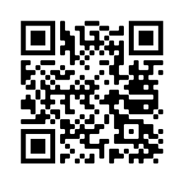
ENCUESTA DE
INICIO
<a href="https://www.freepik.com/vectors/illustrations">Illustrations vector created by stories - www.freepik.com</a>
Por favor realicen la encuesta en línea, utilizando el enlace o el código QR
https://ee.kobotoolbox.org/x/vqZIoRpO

Slide 3

¿SABÍAN QUE...
A junio de 2020, 4.800 millones de personas estaban utilizando Internet = 60% de la población mundial.
En promedio, las personas pasan dos horas y media al día en línea.
Para el 2030, casi 50 mil millones de dispositivos estarán conectados a Internet.
Más de 175.000 niños se conectan a Internet por primera vez todos los días.

Slide 4
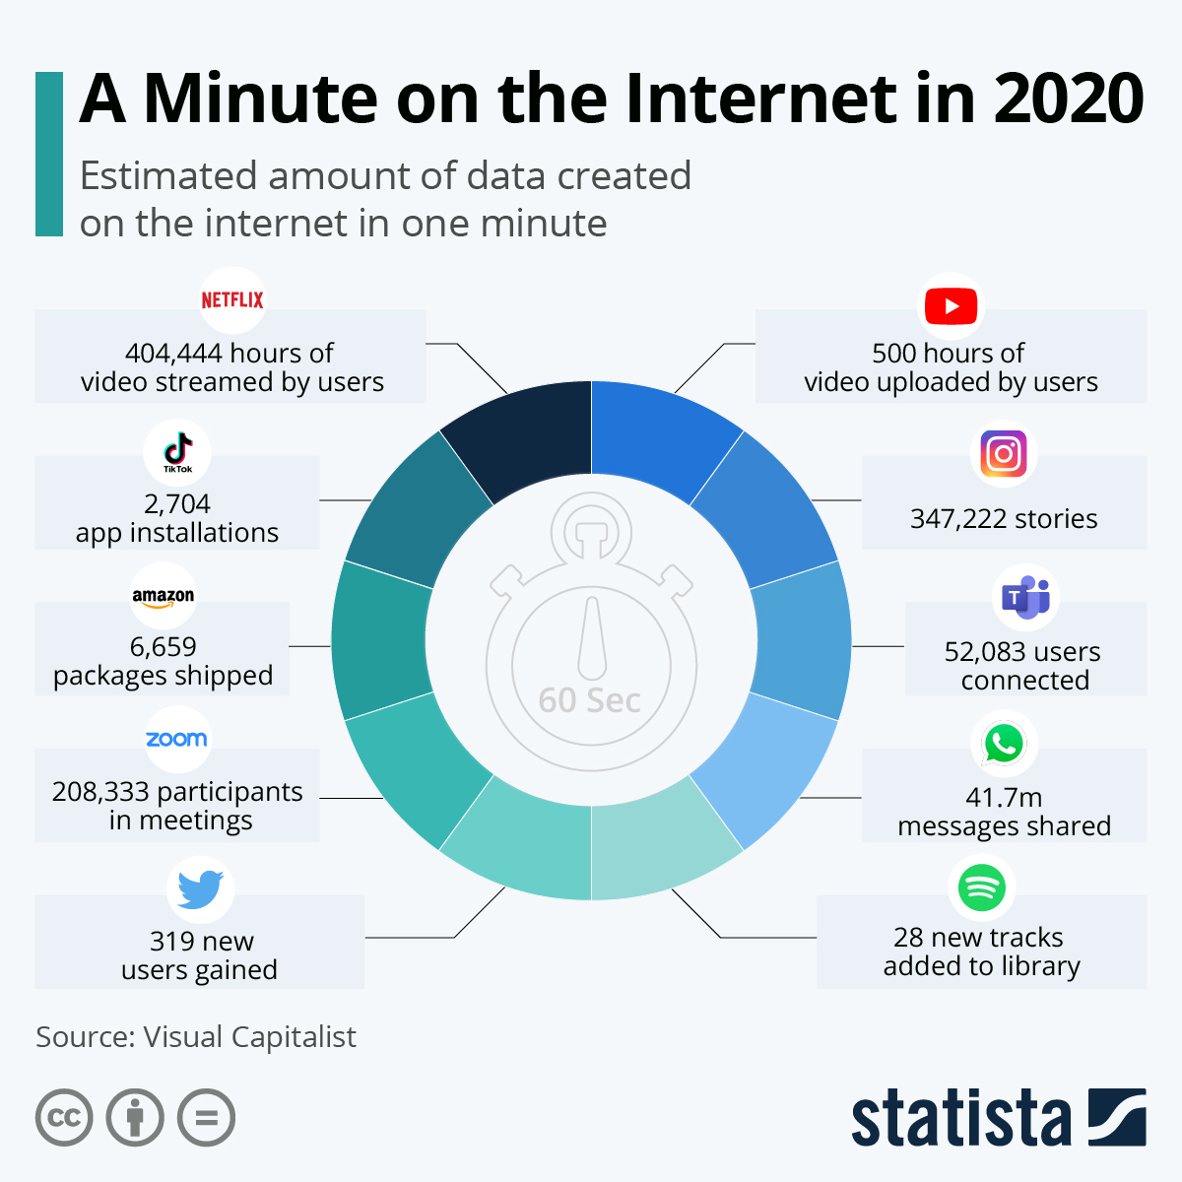
¿SABÍAN QUE...
https://www.statista.com/chart/17518/data-created-in-an-internet-minute/

Slide 5

¿POR QUÉ LA SEGURIDAD EN INTERNET?
>>¡LAS NUEVAS TECNOLOGÍAS SON UNA BUENA NOTICIA!
La Internet está acercando nuestro movimiento más que nunca, brindando a las Guías y Guías Scouts las herramientas para conectarse, compartir y abogar por las cuestiones que las afectan.
>>… PERO EXISTEN RIESGOS
Los derechos de los niños y los jóvenes y sus huellas digitales están en peligro cuando utilizan la Internet.
Ellos necesitan las habilidades, el conocimiento y la confianza para manejar los riesgos y ayudar a sus amigos, familiares y comunidades a hacer lo mismo.
>> LOS CUALES HAN AUMENTADO EN EL 2020

Slide 6
IMPACTO DE COVID 19
>> Aumento de las preocupaciones por la seguridad en línea
>> Profundización de las brechas digitales
Aumento de las noticias falsas y las teorías de conspiración.
Aumento de los abusos y la violencia en línea hacia las mujeres y niños.
Mayores desafíos para las niñas y mujeres que tienen menos acceso a Internet que los hombres.
Menos oportunidades en línea para los niños y jóvenes más pobres y desfavorecidos.
Oportunidades en línea de menor calidad para aquellos que:
Carecen de dispositivos adecuados
Carecen de habilidades digitales
Tienen acceso limitado a Internet
Hablan idiomas minoritarios
Mayor exposición a contenido potencialmente dañino y violento y al ciberacoso.
Notes:
COVID 19 ha tenido un gran impacto en nuestra relación con Internet y la vida digital.
La pandemia ha aumentado el uso de dispositivos para la escuela, el trabajo, el juego y para conectarnos con otros, principalmente a través del video, el chat, las redes sociales y los videojuegos.
También ha sacado a la luz una serie de problemas de seguridad y ha profundizado las brechas digitales que ya existían.
A medida que la humanidad ha tratado de entender más sobre el virus, las noticias falsas y las teorías de conspiración han encontrado un terreno fértil para florecer, lo que dificulta distinguir las fuentes confiables.
El abuso doméstico hacia las mujeres y las niñas ha aumentado, pero también ha aumentado el abuso y la violencia en línea hacia las mujeres y niños.
En algunos lugares donde las niñas y las mujeres siempre han tenido menos acceso a Internet que sus homólogos masculinos, la pandemia ha sido aún más desafiante.
Tradicionalmente, las oportunidades en línea han sido difíciles de acceder para los niños y jóvenes más pobres y desfavorecidos.
Los niños y jóvenes que no tienen los dispositivos adecuados, que carecen de habilidades digitales, que tienen un acceso limitado a Internet o que hablan idiomas minoritarios, suelen obtener una experiencia en línea de menor calidad.
El aumento y la falta de estructura del tiempo que se pasa en línea han expuesto a los niños a contenidos potencialmente dañinos y violentos, así como a tasas más altas de ciberacoso.

Slide 7



GENERACIÓN DIGITAL
No comparten información privada en línea
Las Guías y Guías Scouts le permiten a sus miembros desarrollar su máximo potencial como ciudadanos responsables del mundo.
Tratan a los demás con amabilidad en línea y tienen en cuenta sus sentimientos y opiniones.
Utilizan la Internet de forma segura para crear, jugar, comunicarse, aprender y compartir
Alzan su voz
por el acceso y la igualdad de derechos digitales para todos
Ciudadanos digitales responsables
Contribuyen positivamente a las comunidades digitales
Informan a los demás sobre los beneficios y los riesgos que uno puede encontrar en línea
>> ¿QUÉ SIGNIFICA SER UN/A CIUDADANO/A RESPONSABLE EN LOS ESPACIOS EN LÍNEA?
Piensan cuidadosamente cuando un extraño los contacta en línea.
Confrontan el acoso y la intimidación en línea, reportando y bloqueando
Notes:
¿Cómo podemos navegar por el mundo en línea de manera segura y responsable, aprovechando al máximo las oportunidades que ofrece para aprender y crear?
¿Y cómo podemos utilizar los espacios en línea para alzar nuestras voces y participar en procesos de cambio social, para hacer del mundo, tanto en línea como offline, un lugar mejor?
¿Cuáles son algunas de las cosas que hacen los ciudadanos digitales responsables?
Protegen su información personal y privada, evitando publicar cualquier cosa en línea que pueda ser perjudicial para ellos mismos o para otros.
Interactúan de manera competente y segura con las tecnologías digitales. Utilizan la Internet de forma segura para crear, jugar, comunicarse, aprender y compartir.
Tratan a los demás con amabilidad y respetan los sentimientos y las opiniones de los demás.
Se comportan de manera positiva en los entornos digitales y participan activamente en comunidades digitales con las habilidades, actitudes y conocimientos adecuados.
Piensan cuidadosamente cuando un extraño los contacta en línea. Saben que pueden no ser quienes dicen ser.
Confrontan el acoso y la intimidación en línea, reportando y bloqueando.
Informan a los demás sobre los beneficios y los riesgos que uno puede encontrar en línea.
Alzan su voz por el acceso y la igualdad de derechos digitales para todos.

Slide 8

NUESTOR OBJETIVO
Formar una generación de niñas y mujeres jóvenes expertas en Internet que puedan utilizarla para marcar una diferencia positiva en el mundo.

Slide 9

ALIANZA CON Norton
Surf Smart comenzó en el 2011 en alianza con NortonLifeLock.
Una de las empresas de software más grandes del mundo.
Soluciones de seguridad, almacenamiento y gestión de sistemas para clientes. Con sede en California, EE. UU.
>>COMPROMETIDA CON
La igualdad de género y el progreso de la mujer en la tecnología.
Educar a los padres, las escuelas y a los estudiantes sobre prácticas éticas y seguras en Internet.

Slide 10
ALIANZA con NortonLifeLock
>>NUESTRO OBJETIVO
Que SURF SMART 2.0 - Generación Digital llegue al mayor número de niñas/mujeres jóvenes y niños posible para apoyarlos a que:
Descubran las herramientas que los ayudarán a mantenerse seguros y a tomar decisiones meditadas y equilibradas cuando estén conectados.
Exploren cómo aprovechar al máximo su tiempo en línea y cómo conectarse de manera positiva con las comunidades locales y globales.
Busquen formas en las que puedan participar activamente en comunidades digitales y practiquen ser ciudadanos digitales de forma responsable.

Slide 11

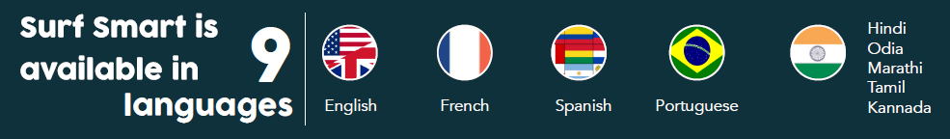
El VIAJE DE Surf Smart
Llegó a más de 350.000 personas en los 5 continentes
44 países a nivel mundial están involucrados en el programa
Notes:
!

Slide 12

EL viaje de Surf Smart 2.0
Lanzamiento del Fondo de las OM.
A nivel mundial, los países han mostrado interés.
Disponible en 4 idiomas oficiales de la AMGS:
- Árabe
- Inglés
- Francés
- Español
Audiolibro disponible para descargar
Notes:
!

Slide 13
SURF SMART 2.0 – RESUMEN
>>Partes principales del nuevo programa
Actividades de Inicio
Actividades introductorias
Presiona Enter
Cinco secciones con una variedad de actividades para adquirir nuevas habilidades y conocimientos digitales.
#SerElCambioEnLínea
Generar un cambio en línea al estilo de la AMGS.
Para obtener su parche de Surf Smart 2.0, deben completar al menos:
1 actividad de cada sección de Presiona Enter (5 en total)
+
#SerElCambioEnLínea
Notes:
Actividades de inicio: éstas ayudarán a establecer un espacio seguro para la participación. También le darán a los participantes tiempo para reflexionar sobre cómo utilizan la Internet y qué les gustaría aprender del paquete. No son obligatorias para obtener el parche.
Presiona Enter: cinco secciones de actividades para adquirir nuevas habilidades y conocimientos digitales. Completen una actividad de cada sección.
#SerElCambioEnLínea: Exploren como hacer que el cambio ocurra - Desarrollen su propio proyecto para generar un cambio social - Hagan su Promesa de Generación Digital.

Slide 14
SURF SMART 2.0 – RESUMEN
>>Actividades de Inicio
Si bien no son obligatorias para obtener el parche, son muy recomendables ya que:
Le brindan herramientas al/a la facilitador/a para comprender la relación del grupo con la Internet.
Ayudan a establecer un espacio seguro y un espacio valiente para la participación.
Ayudan a los participantes a ser más conscientes sobre cómo utilizan la Internet y qué les gustaría obtener del viaje de Surf Smart.
Se recomienda realizarlas antes de crear su programa o de comenzar el paquete.

Slide 15
SURF SMART 2.0 – RESUMEN
>>Presiona Enter
Cinco secciones de actividades para adquirir nuevas habilidades y conocimientos digitales.
Completen una actividad de cada sección.
DESCUBRE... las maravillas de Internet: descubre y utiliza los aspectos positivos de Internet.
CONÉCTATE... de manera positiva en línea: aprende a usar las redes sociales y otras plataformas de manera que nos conecten con otros de manera positiva y segura
PROTÉGETE... a ti mismo/a de los riesgos en línea: aprende a navegar por la web de forma segura.
RESPETA... tu huella y tus derechos digitales: explora los derechos digitales, aprende sobre huellas digitales seguras y descubre cómo analizar la información de manera crítica.
IMAGINA… una mejor internet: utiliza la Internet de forma positiva para estimular la creatividad y hacerla más agradable para los demás.

Slide 16
SURF SMART 2.0 – RESUMEN
>>#SerElCambioEnLínea
Paso 1: Exploren cómo hacer que el cambio ocurra
Paso 2: Desarrollen su propio proyecto para generar un cambio social
Paso 3: Hagan su promesa de Generación Digital
Notes:
Exploren cómo hacer que el cambio ocurra: a través de actividades rápidas y fáciles, ustedes aprenderán cómo la AMGS define el cambio, qué es la generación de conciencia, la propugnación y un proyecto comunitario.
Desarrollen su propio proyecto para generar un cambio social: elijan de una lista de sugerencias o creen su propio proyecto de cambio social, de acuerdo a los intereses de los participantes.
Hagan su Promesa de Generación Digital de contribuir a una experiencia en la Internet más segura y positiva para ustedes y todos los que los rodean.

Slide 17
PRUEBEN LAS ACTIVIDADES
ACTVIDADES DE INICIO
Actividades de Inicio | ¿Hay alguien que…
PRESS ENTER
DESCUBRE... las maravillas de Internet | Lo major de la web, Búsqueda del tesoro, Compremos en línea.
CONÉCTATE... de manera positiva en línea | Súper Difusión, Transmite en vivo, Aprovechar al máximo las redes Sociales, Batalla intergaláctica.
PROTÉGETE... a ti mismo/a de los riesgos en línea | La contraseña perfecta, ¿Compartirla o no?, ¿Quién es?
RESPETA... tu huella y tus derechos digitales | Brechas digitales, ¿Hecho u opinión?, La selfie perfecta
IMAGINA… una mejor internet | Mano amiga, Una comunidad en línea positiva, Internet de las cosas (IdC)
#SerElCambioEnLínea
Paso 1: Generar cambio al estilo de la AMGS (con modificaciones)
Paso 2: Proyecto de #SerElCambioEnLínea (con modificaciones)
Paso 3: Mi Promesa de Generación Digital

Slide 18
PAUTAS DE SEGURIDAD EN INTERNET PARA ADULTOS
Se recomienda que los líderes sigan las orientaciones de su Organización Miembro sobre la protección de los niños en línea. Las mejores prácticas generales se encuentran al final del paquete de Surf Smart, incluyendo:
CORREO ELECTRÓNICO: considerar cómo comunicarse de manera segura con los niños y los padres.
REDES SOCIALES: garantizar que las redes sociales configuradas para su grupo sean espacios seguros.
FOTOS Y VIDEOS: crear directrices, con el aporte de los padres, para compartir de forma adecuada los contenidos de vídeo y de fotos.
SU PROPIA SEGURIDAD EN LÍNEA: asegúrense de que sus propios dispositivos y perfiles estén seguros.
PROTECCIÓN DE LOS MIEMBROS DEL GRUPO: abordar las preocupaciones sobre las actividades de los jóvenes en línea.
También les sugerimos que informen a los padres y cuidadores, antes de comenzar con el paquete, sobre el trabajo del paquete de Surf Smart, utilizando el formulario de consentimiento de los padres que se brinda en el paquete.
Notes:
SUGERENCIA DE UNA ACTIVIDAD:
Pregúntales a los participantes: ¿alguien tiene ya una política que utilice para alguno de estos temas? ¿Su Organización Miembro tiene una? ¿Sería útil mejorar o ampliar las políticas que utilizan a diario?
Divide a los participantes de la capacitación en grupos pequeños, cada uno de los cuales se centrará en una de las áreas presentadas en esta diapositiva. Pídeles que discutan las ideas sugeridas en el reverso de Surf Smart 2.0 sobre su tema. Pídeles que acuerden una política que pueda ser utilizada en su propio contexto y que la presenten al resto del grupo de forma creativa y atractiva, por ejemplo, como un anuncio de servicio público en la televisión.

Slide 19
ACTIVIDADES DE INICIO
¿Hay alguien que…
La Internet es una parte importante de nuestras vidas hoy en día.
Alrededor del mundo la utilizamos de muchas maneras diferentes: para aprender cosas nuevas, para ver una película, para escuchar música e incluso para hacer ejercicio.
Exploremos y reflexionemos sobre las cosas que podríamos hacer en línea y algunas de nuestras principales preocupaciones.
Revisen la encuesta y seleccionen las respuestas que aplican para ustedes.
Slido
#SurfSmart2
Notes:
https://forms.gle/umYDTNkGvcGF47Bt8

Slide 20
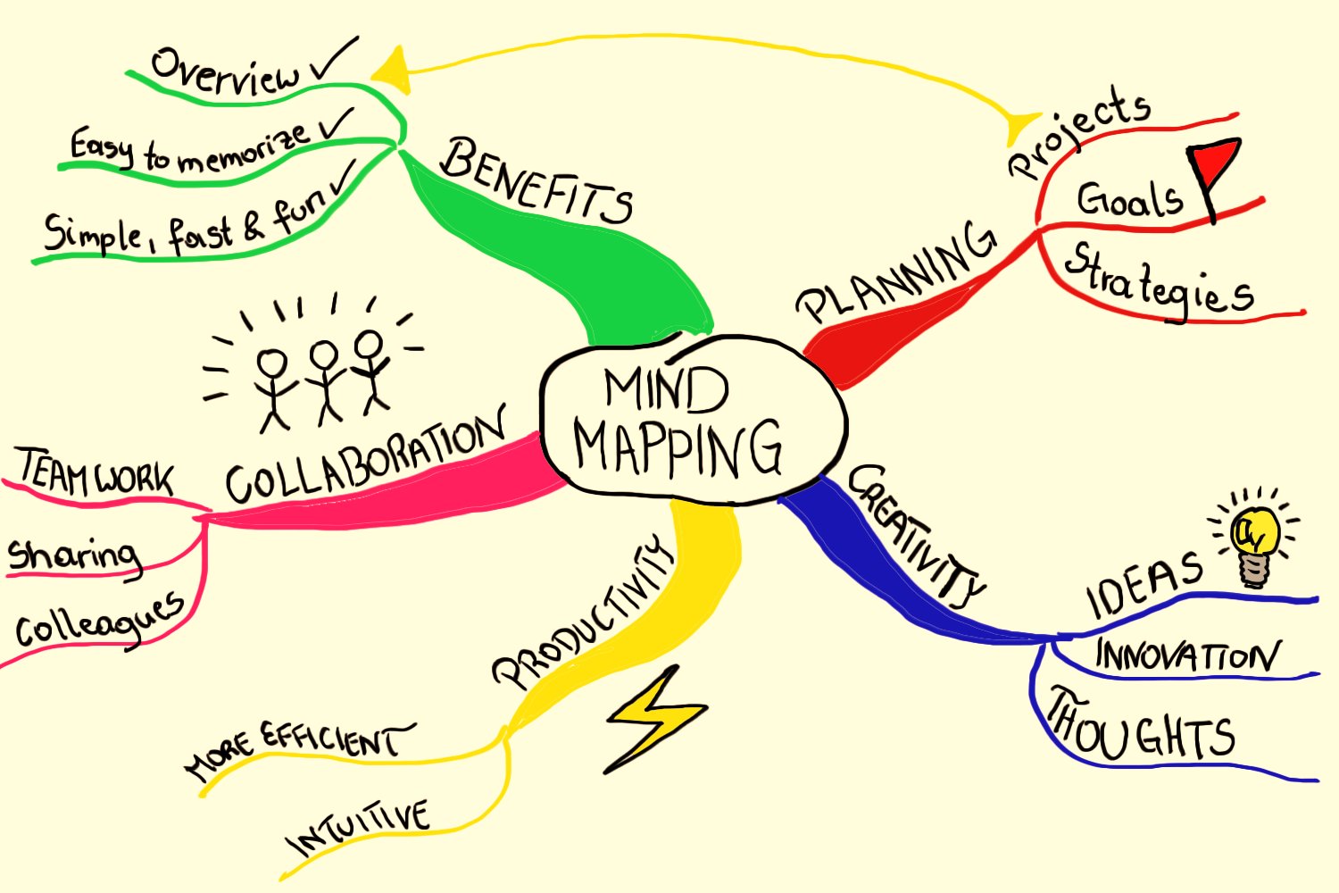
PRESIONA ENTER:
DESCUBRE... las maravillas de Internet
Lo mejor de la web
Hay tantas páginas web geniales, que es difícil probarlas todas. En cambio, compartir el conocimiento con nuestros amigos sobre las cosas que hacemos en línea es la forma en que podemos promover lo mejor de la web.
En grupos, hablen sobre sus páginas o aplicaciones favoritas, qué hacen y por qué les gustan.
Cuando hayan enumerado todo, intenten crear un mapa visual de las páginas web que su grupo recomienda.
¿Pueden organizar sus recomendaciones según el uso, por ejemplo, redes sociales, escuchar música, aprender sobre una actividad al aire libre o jugar juegos?
Intenten crear un mapa mental* o una presentación, ya sea a mano o utilizando herramientas en línea, como
https://www.canva.com/graphs/mind-maps/ o las diapositivas de Google.
Notes:
*Un mapa mental es un tipo de organizador gráfico que utiliza un diagrama para organizar visualmente ideas y conceptos.

Slide 21
PRESIONA ENTER:
CONÉCTATE... de manera positiva en línea
Super difusión
La información, los mensajes, las fotos y cualquier tipo de contenido digital se pueden difundir muy rápidamente en línea.
Eso puede significar que contenido importante puede llegar rápidamente a casi todas las partes del mundo. Pero también el contenido engañoso puede difundirse de la misma manera, dando información falsa a las personas.
¡Descubramos qué tan rápido se puede difundir con esta actividad!
Puntos de discusión:
Los mensajes, las fotos y cualquier tipo de contenido digital se pueden difundir muy rápidamente en línea. ¿ Creen que esto es bueno o puede tener un impacto negativo?
¿Hay algo de malo que las imágenes o las fotos sean públicas para que todas las personas en línea las vean? ¿Qué pasa si a alguien no le gusta lo que publicaron?
¿Es posible detectar a la persona responsable de iniciar un rumor o enviar un mensaje en línea?
¿Hay formas de detener la difusión?

Slide 22
PRESIONA ENTER:
PROTÉGETE … a ti mismo/a de los riesgos en línea
La contraseña perfecta
En equipos, tienen 10 minutos para crear la contraseña perfecta.
Elijan un objeto memorable o una frase o dicho favorito, como una frase de su libro o película favorita. ¿Pueden pensar en cómo convertir esta frase en una contraseña difícil de adivinar pero fácil de recordar? Necesitan al menos ocho caracteres, utilizando una combinación de letras, números y símbolos.
Para ayudarlos, dibujen una cuadrícula con dos filas y tantas columnas como el número de letras diferentes que tenga su contraseña. Si usan una frase, utilicen la primera letra de cada palabra. Escriban las letras en la fila superior y el símbolo o número correspondiente debajo.
Por ejemplo, aquí la palabra fácil de adivinar
"mariposa" se convierte en "M@rIp0$@”.
Intenten crear la contraseña más difícil de adivinar, porque cuando regresen al grupo, los equipos contrarios intentarán adivinar qué tan buena es.
M | A | R | I | P | O | S | A
M | @ | r | I | p | 0 | $ | @

Slide 23
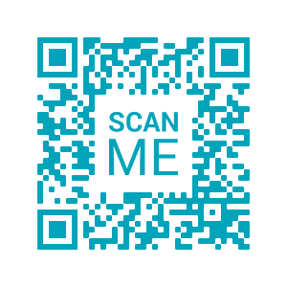
PRESIONA ENTER:
Respeta…tu huella y tus derechos digitales
¿Verdadero o falso?
¿Pueden distinguir las noticias en línea falsas de las reales?
¡Hagan este test para descubrir qué tan conocedores son ustedes!
Traten de anotar todo lo que no parece correcto o lo que parece creíble.
También pueden intentar investigar si es real o falso.
Google Forms
https://forms.gle/gNkuocGmgYRfLNK26
Notes:
https://forms.gle/gNkuocGmgYRfLNK26

Slide 24

PRESIONA ENTER:
Respeta…tu huella y tus derechos digitales
¿Verdadero o falso?
Títulos extravagantes con las palabras shock, asombroso, increíble, muchos signos de exclamación.
Falta el nombre del autor.
Falta la fecha de publicación

Slide 25
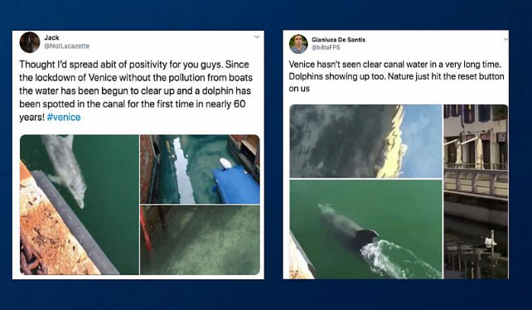
PRESIONA ENTER:
Respeta…tu huella y tus derechos digitales
¿Verdadero o falso?
Fuentes. ¿La historia cuenta hechos? ¿O las fuentes y la evidencia son vagas en cuanto a quién dijo qué, cuándo sucedió algo, etc.?
Busca generar emociones extremas.

Slide 26
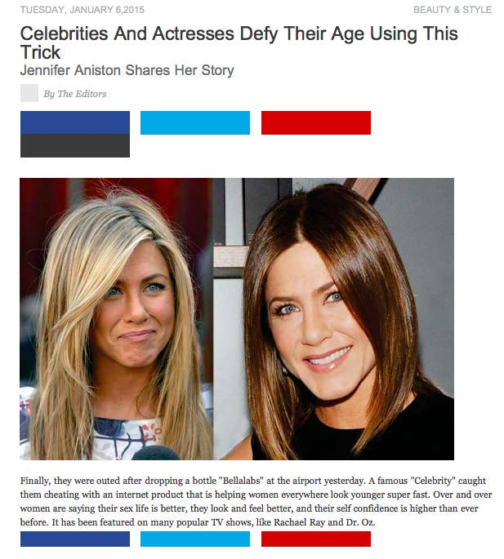
PRESIONA ENTER:
Respeta…tu huella y tus derechos digitales
¿Verdadero o falso?
No se menciona el nombre de los autores.
Información vaga, sin citar las fuentes.
Utilizan nombres de celebridades.

Slide 27
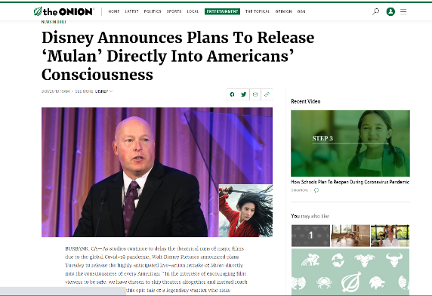
PRESIONA ENTER:
Respeta…tu huella y tus derechos digitales
¿Verdadero o falso?
Noticias totalmente increíbles.
Página web satírica.

Slide 28
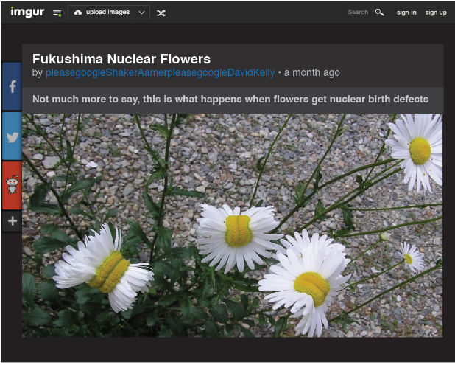
PRESIONA ENTER:
Respeta…tu huella y tus derechos digitales
¿Verdadero o falso?
No se citan las fuentes.
No se comparte información adicional.
Busca generar emociones intensas y reacciones extremas. Si los enoja o les da miedo, podría ser una señal de que está construida.

Slide 29
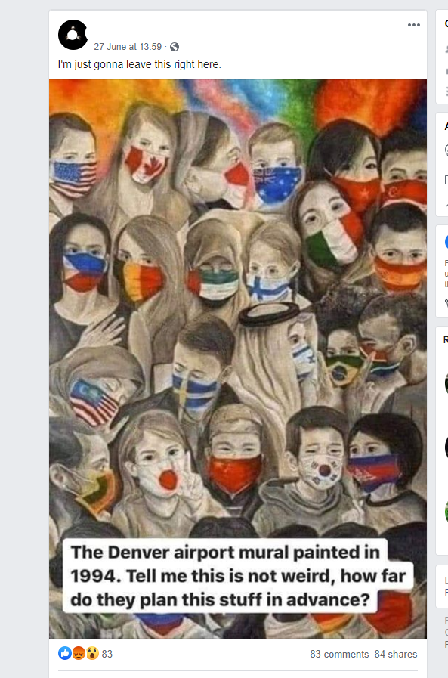
PRESIONA ENTER:
Respeta…tu huella y tus derechos digitales
¿Verdadero o falso?
No hay autor, ni fuentes, ni fecha de publicación.
Busca generar emociones intensas y reacciones extremas. Si los enoja o les da miedo, podría ser una señal de que está construida.

Slide 30
PRESIONA ENTER:
IMAGINA…una mejor Internet
Una comunidad en línea positiva
Su promesa de Guidismo/Escultismo no se detiene en el mundo físico. También se extiende al mundo en línea. ¡Pueden hacer de éste un lugar mejor, contribuyendo positivamente a través de sus plataformas sociales!
Piensen en niñas o mujeres a su alrededor cuyo liderazgo los inspira, por qué los están inspirando y cómo pueden inspirar a los demás.
Compartan algunas ideas con el grupo y publiquen, durante los próximos días, un mensaje en sus redes sociales con #PatrullaDeLaPositividad y #LíderesComoTu, para que su liderazgo pueda inspirar a las niñas de todo el mundo.

Slide 31

#SerElCambioEnLínea:
Paso 1 - Promoviendo el cambio al estilo de la AMGS
Historias de agentes de cambio
El Desafío del Cubo de Hielo de ALS
El movimiento de #YoTambién
Cecil el león
Perros guías
Emergencia ambiental
Humanos de Nueva York (HNY)
Discutan:
¿Cuáles son algunas de las cosas que se destacaron en las historias que leyeron?
¿Cuáles fueron algunos de los métodos en línea que generaron un cambio en una sociedad, una ley, en las prácticas o en los prejuicios?
¿Cómo describirían el cambio social basándose en lo que han escuchado?

Slide 32
#SerElCambioEnLínea:
Paso 1 - Promoviendo el cambio al estilo de la AMGS
¿Cómo hacen las Guías y las Guías Scouts para lograr el cambio?
Durante más de un siglo, las Guías y Guías Scouts han estado tomando acciones para lograr el cambio en comunidades pequeñas o grandes.
Hay 3 rutas para hacerlo:
Generar conciencia
Tomar acción en su comunidad
Alzar sus voces
Hagan el test para saber si pueden diferenciar estas 3 acciones.
Slido
#SurfSmart2
Notes:
Generar conciencia es cuando queremos que la mayor cantidad de gente posible conozca una situación/problema. Esto empodera a la gente con el conocimiento y la comprensión del problema, y también sobre cómo pueden tomar acción.
Tomar acción en su comunidad incluye cualquier actividad que tenga como objetivo realizar cambios dentro de una comunidad. El proyecto aborda directamente un problema que les importa a ustedes, tomando acciones para desarrollar una solución local, en una comunidad que les importa.
Alzar sus voces para generar cambios significa: que influenciamos (persuadimos) a las personas - hablando, haciendo y educando; tomar decisiones (por ejemplo sobre políticas/
reglas, acciones, actitudes, financiación, apoyo, etc); que mejorará nuestra vida y la vida de los demás, apuntando hacia el resultado que estamos tratando de lograr.
¡Es posible que también lo hayan oído como propugnación!
Cuando trabajamos por un cambio social, no queremos que la gente solo se entere de un problema; queremos que lo entiendan y luego actúen, ya sea cambiando su propio comportamiento o pidiéndole a los tomadores de decisiones que cambien las estructuras, servicios, leyes y prácticas. Generar conciencia es muy importante como primer paso hacia un cambio social. Si desean generar un mayor impacto y que se produzca un cambio real, combinen la Generación de conciencia con Alzar sus voces y Tomar acción en su comunidad.

Slide 33
#SerElCambioEnLínea:
Paso 2 – El Proyecto
Es hora de tomar acciones, al estilo de la AMGS, con respecto a los problemas en línea que nos afectan a nosotros y/o a nuestra comunidad:
Seguridad en Internet
Acoso en línea
Accesibilidad digital
Noticias falsas
Insinuación/acoso sexual en línea
Obtener ayuda
Divídanse en grupos, seleccionen y discutan sobre una de las formas de tomar acciones:
Generar conciencia – Tomar acción en su comunidad – Alzar sus voces
Elaboren una lista con las cosas que podrían hacer y preséntenlas a los otros grupos.

Slide 34
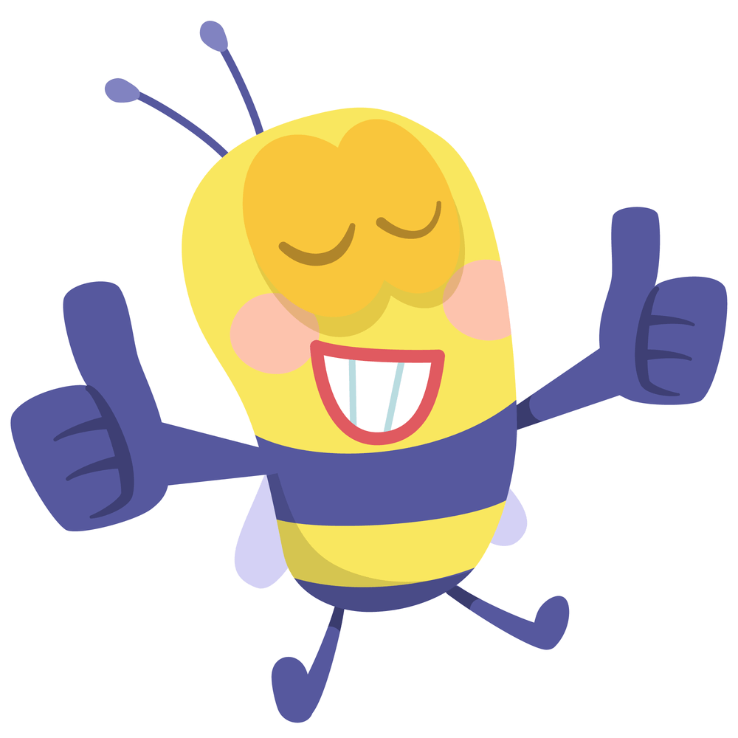
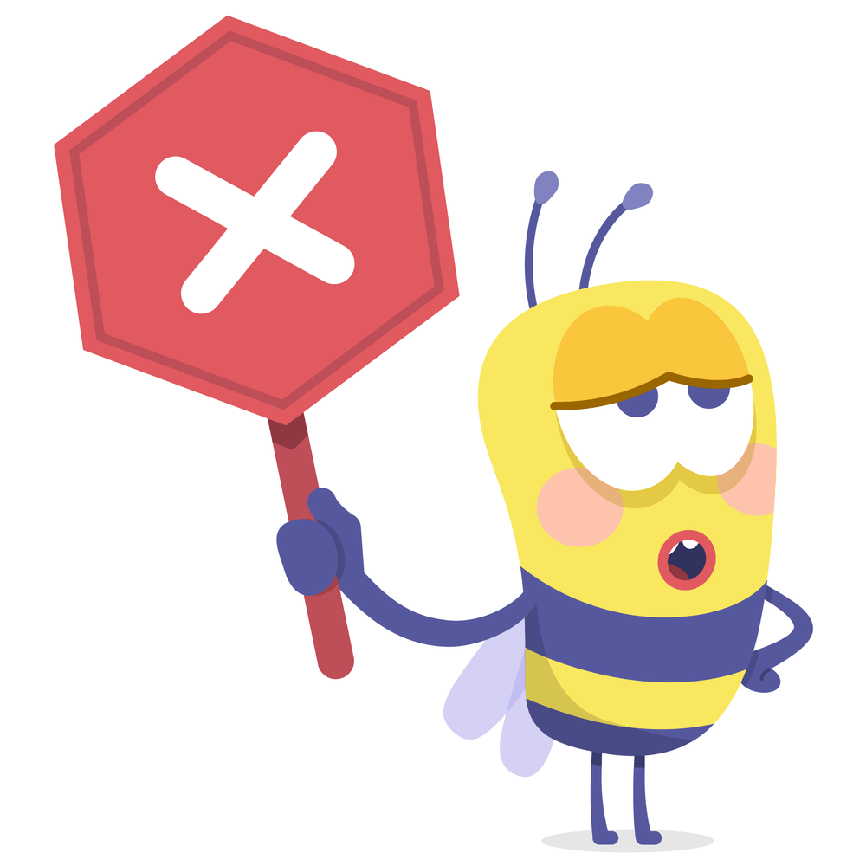
¿Se sienten seguros de llevar a cabo SURF SMART 2.0?

Slide 35

¿TIENE ALGUNA PREGUNTA O INQUIETUD?

Slide 36
Guías y Guías Scouts a cargo
>>Enfoque liderado por las Guías/Guías Scouts para crear su programa de SURF SMART 2.0:
Piensen en estos factores clave:
El tamaño del grupo
La edad del grupo
La experiencia del grupo
Apoyen a los participantes para que forjen su propio camino:
Definan el contexto: ¿De qué se trata Surf Smart 2.0? ¿Cuáles son sus necesidades de seguridad en Internet?
Preparen el espacio: ¿Dónde se desarrollará el programa? ¿Qué tan grande es el espacio? ¿Cómo pueden hacerlo más atractivo y funcional?
Faciliten la toma de decisiones según la edad y la experiencia de los participantes.
Apoyen la planificación según la edad y la experiencia.
Fomenten que los miembros del grupo implementen el programa, según su edad y experiencia.
En caso de que existan razones prácticas o relacionadas con la edad, podría ser necesario un enfoque liderado por un/a líder o un enfoque combinado. La Guía de Actividades del paquete brinda una idea general de las actividades, mostrando toda la información necesaria. Pueden usarla para crear el mejor camino para ustedes y su grupo.
Notes:
El método educativo del Guidismo y Escultismo Femenino anima a los miembros de todas las edades a tomar la iniciativa y tomar decisiones sobre lo que hacen.
Como líderes, estamos llamados a apoyar un enfoque liderado por Guías/Guías Scouts y permitir que nuestros miembros se hagan cargo y tomen decisiones utilizando métodos apropiados para su edad.
Piensen en estos factores clave:
• El tamaño del grupo: ¿cuántos miembros tienes? ¿Trabajan en grupo o individualmente?
• La edad del grupo
• La experiencia del grupo: ¿ha trabajado tu grupo en otros paquetes y parches antes?
Apoyen a los participantes para que forjen su propio camino:
Definan el contexto: asegúrense de que el grupo entienda de qué se trata Surf Smart 2.0. Una vez que lo hayan hecho, apóyenlos para que descubran sus necesidades con respecto a la seguridad en Internet. Las Actividades de Inicio pueden ayudarlos con este paso.
Preparen el espacio: ¿El programa se llevará a cabo adentro o al aire libre ¿Es el espacio lo
suficientemente grande para su grupo? ¿Cómo pueden hacer para que la realización de las actividades sea más atractiva y funcional?
Faciliten la elección: encuentren formas de involucrar a los miembros en las decisiones, de acuerdo con su edad. Por ejemplo, si los participantes todavía están aprendiendo a leer o escribir, pueden usar imágenes o sonidos para ayudarlos a seleccionar los temas, mientras que los miembros mayores podrían seleccionar las actividades ellos mismos.
Apoyen la planificación: los participantes mayores pueden planificar cuándo realizar las actividades y con qué frecuencia; por ejemplo, una actividad cada semana, varias sesiones o un evento único.
Fomenten la participación: los participantes mayores y/o con más experiencia podrían llevar a cabo la implementación de algunas o de todas las actividades con el grupo.
Si ustedes son líderes, los invitamos a apoyar el enfoque liderado por Guías/Guías Scouts, siguiendo los pasos anteriores. En caso de que existan razones prácticas o relacionadas con la edad, podría ser necesario un enfoque liderado por un/a líder o un enfoque combinado. ¡Revisen el programa “Preparada para aprender, preparada para liderar” para obtener más información!
Utilicen la Guía de Actividades en la página… de este paquete. Ésta brinda una idea general de las actividades, mencionando el tipo, la edad sugerida, el
espacio sugerido, el uso de Internet, la mentalidad de liderazgo. Pueden usarla para crear el mejor camino para ustedes y su grupo.

Slide 37
Sugerencias prácticas
>>Adaptar las actividades
Ustedes son los que mejor conocen a su grupo. No duden en adaptar las actividades a sus necesidades.
Tiempo: El tiempo sugerido depende del tamaño de su grupo y de qué tanto estén adaptando las actividades.
Espacio sugerido: casi todas las actividades se pueden realizar tanto adentro como al aire libre, haciendo los ajustes necesarios.
Número de personas: Algunas actividades pueden sugerir que son más adecuadas para varias personas, pero haciendo algunos ajustes, cualquier actividad puede ser realizada tanto por grupos como individualmente.
Edad apropiada: Las actividades de este paquete han sido marcadas como más adecuadas para miembros mas jóvenes o mayores, pero por favor utilicen su propio criterio al seleccionar las actividades para su grupo.
Notes:
Tiempo: El tiempo sugerido para cada actividad es una guía para ayudarlos con su planificación. Depende del tamaño de su grupo y de qué tanto estén adaptando las actividades. Pueden dedicar más o menos tiempo a cada actividad si lo desean o lo necesitan.
Espacio sugerido: Adentro / Al aire libre
Los iconos funcionan como una sugerencia sobre el espacio que pueden utilizar para realizar la actividad. Tengan en cuenta que casi todas las actividades se pueden realizar tanto adentro como al aire libre, haciendo los ajustes necesarios.
Número de personas: Grupo / Individual
Aunque algunas actividades pueden sugerir que son más adecuadas para varias personas, tengan en cuenta que, haciendo algunos ajustes, cualquier actividad puede ser realizada tanto por grupos como individualmente.
Edad apropiada:
Las actividades de este paquete han sido marcadas como más adecuadas para miembros mas jóvenes o mayores, pero por favor utilicen su propio criterio al seleccionar las actividades para su grupo.

Slide 38
Sugerencias prácticas
>>Escoger las actividades
Tipos de actividades:
Explorar: reflexionar, discutir, comunicar e intercambiar puntos de vista e ideas.
Prácticas: actividades prácticas invitan a los participantes a crear.
Activas: juegos interesantes, divertidos y significativos para aprender
Traten de combinar los tipos de actividades para brindarle una experiencia integral y de calidad a los participantes.
Tiempo/duración: Ustedes son libres de escoger si llevarán a cabo las actividades consecutivamente en un evento único. O pueden realizarlas a lo largo de siete semanas o más, mezclándolas con otras actividades de Guidismo y Escultismo Femenino. También pueden realizarlas durante un campamento u otro evento de Guidismo y Escultismo Femenino.
Internet: Surf Smart se puede utilizar principalmente en entornos sin acceso a Internet.
Enlaces en línea: los enlaces sugeridos se consideran apropiados para un público juvenil, pero les aconsejamos que los prueben previamente para asegurarse de que les parece bien compartirlos con su grupo.
Notes:
Debajo de cada actividad, encontrarán el resultado de aprendizaje y la preparación y los materiales que necesitan antes de comenzar.
Luego, dependiendo de la actividad, encontrarán lo siguiente:
Tipos de actividades: Hemos creado diferentes tipos de actividades en este paquete. Les recomendamos que intenten combinarlas para brindarle una experiencia integral y de calidad a los participantes. Hay tres tipos de actividades:
Explorar: los participantes reflexionan, discuten, comunican e intercambian puntos de vista e ideas
Prácticas: una actividad práctica que invita a los participantes a crear o producir algo
Activas: actividades que utilizan juegos interesantes, divertidos y significativos para aprender
Tiempo/duración: Ustedes son libres de escoger si llevarán a cabo las actividades consecutivamente en un evento único. O pueden realizarlas a lo largo de siete semanas o más, mezclándolas con otras actividades de Guidismo y Escultismo Femenino. También pueden realizarlas durante un campamento u otro evento de Guidismo y Escultismo Femenino.
Internet: No requiere / si requiere
Si bien es importante que nuestros miembros sepan cómo mantenerse seguros en cualquier situación en línea, Surf Smart anima, pero no presiona, a los miembros a conectarse en línea y se puede utilizar sobre todo en entornos sin acceso a Internet.
Los enlaces en línea que hemos escogido se consideran apropiados para un público juvenil, pero les aconsejamos que los prueben previamente para asegurarse de que les parece bien compartirlos con su grupo.

Slide 39
Sugerencias prácticas
Las actividades de las redes sociales se recomiendan para miembros mayores de 13 años de edad, especialmente aquellos que requieren el uso de plataformas sociales. Pueden considerar algunas actividades apropiadas para grupos más jóvenes.
Videos: algunas actividades pueden sugerir que vean un video para aprender más sobre un tema específico. Si la actividad está marcada como que no requiere internet, pueden omitir el video y compartir la información que encontrarán en este paquete o mediante su propia investigación.
Resultados de la búsqueda: Una sección que brinda más información sobre el tema de la actividad y las áreas a considerar. En la parte de atrás del paquete de Surf Smart hay una página de recursos en línea, así como un glosario de términos que pueden consultar fácilmente.
Herramienta: una sección que proporciona plantillas y materiales que necesitarán para realizar la actividad.
Notes:
Recomendamos que las actividades relacionadas con las redes sociales se restrinjan a los miembros mayores de 13 años, especialmente aquellos que requieren el uso de plataformas sociales. Esto se debe a que algunos servicios en línea de uso común, como Facebook, Instagram y YouTube, no están previstos para niños menores de 13 años. Sin embargo, pueden considerar algunas actividades apropiadas para su grupo, por ejemplo, aquellas relacionadas con el aprendizaje sobre las redes sociales o si saben que los miembros ya tienen un perfil en línea.
Videos: algunas actividades pueden sugerir que vean un video para aprender más sobre un tema específico, pero si la actividad está marcada como que no requiere internet, pueden omitir el video y compartir la información que encontrarán en este paquete o mediante su propia investigación.
Resultados de la búsqueda: Una sección que brinda más información sobre el tema y las áreas a considerar. En la parte de atrás del paquete de Surf Smart hay una página de recursos en línea, así como un glosario de términos que pueden consultar fácilmente.
Herramienta: una sección que proporciona plantillas y materiales que necesitarán para realizar la actividad.

Slide 40
Sugerencias prácticas
"Ve más allá": esta opción les brinda la oportunidad de aprender más sobre un tema, si les interesa. Si bien no es obligatorio, los animamos a realizar estas actividades, ya que les brindarán una perspectiva más amplia sobre cada tema.
Mentalidades de liderazgo:
El modelo de liderazgo de la AMGS utiliza un sistema de seis mentalidades para hacer consciente la práctica del liderazgo. Estas se practican con cada actividad de Surf Smart 2.0:
Mentalidad reflexiva
Mentalidad colaborativa
Mentalidad de pensamiento creativo y crítico
Mentalidad de igualdad de género
Mentalidad mundana/cosmopolita
Mentalidad de acción responsable
Notes:
“Ve más allá”: Una serie de actividades ofrecen la opción de ”Ve más allá", que les brinda la oportunidad de aprender más sobre un tema, si les interesa. Algunas de las actividades de "Ve más allá" están destinadas a miembros mayores. Otras pueden sugerir que combinen la actividad principal con una actividad de la misma sección o de otra. En todos los casos, si bien no es obligatorio, los animamos a realizarlas ya que les brindarán una perspectiva más amplia sobre cada tema.
Modelos de liderazgo: El modelo de liderazgo de la AMGS utiliza un sistema de seis mentalidades para hacer consciente la práctica del liderazgo.
LIDERÁNDOTE A TI MISMO/A: Mentalidad reflexiva
LIDERANDO RELACIONES: Mentalidad colaborativa
LIDERANDO EN INNOVACIÓN: Mentalidad de pensamiento creativo y crítico
LIDERANDO PARA EL EMPODERAMIENTO DE LAS NIÑAS Mentalidad de igualdad de género
LIDERANDO EN CONTEXTO Mentalidad Mundana/Cosmopolita
LIDERANDO PARA EL IMPACTO Mentalidad de acción responsable
Al reconocer el significado de nuestras experiencias, podemos “interiorizar” los comportamientos de liderazgo, hasta que se convierten en parte de lo que somos como líderes.
Pueden ver qué mentalidades se están practicando con cada actividad de Surf Smart 2.0, en la Guía de Actividades en la página 11.
¡Revisen el resumen del Modelo de Liderazgo de Guías y Guías Scouts para obtener más información!

Slide 41
#SerElCambioEnLínea:
My Promesa de Generación Digital
Soy un/a ciudadano/a digital responsable. Quiero estar seguro/a en línea, cuidar a mis amigos y poder disfrutar usando la Internet
Para que esto suceda, me prometon a mi mismo/a que intentaré
•
•
•
•
Notes:
Generar conciencia es cuando queremos que la mayor cantidad de gente posible conozca una situación/problema. Esto empodera a la gente con el conocimiento y la comprensión del problema, y también sobre cómo pueden tomar acción.
Tomar acción en su comunidad incluye cualquier actividad que tenga como objetivo realizar cambios dentro de una comunidad. El proyecto aborda directamente un problema que les importa a ustedes, tomando acciones para desarrollar una solución local, en una comunidad que les importa.
Alzar sus voces para generar cambios significa: que influenciamos (persuadimos) a las personas - hablando, haciendo y educando; tomar decisiones (por ejemplo sobre políticas/
reglas, acciones, actitudes, financiación, apoyo, etc); que mejorará nuestra vida y la vida de los demás, apuntando hacia el resultado que estamos tratando de lograr.
¡Es posible que también lo hayan oído como propugnación!
Cuando trabajamos por un cambio social, no queremos que la gente solo se entere de un problema; queremos que lo entiendan y luego actúen, ya sea cambiando su propio comportamiento o pidiéndole a los tomadores de decisiones que cambien las estructuras, servicios, leyes y prácticas. Generar conciencia es muy importante como primer paso hacia un cambio social. Si desean generar un mayor impacto y que se produzca un cambio real, combinen la Generación de conciencia con Alzar sus voces y Tomar acción en su comunidad.

Slide 42
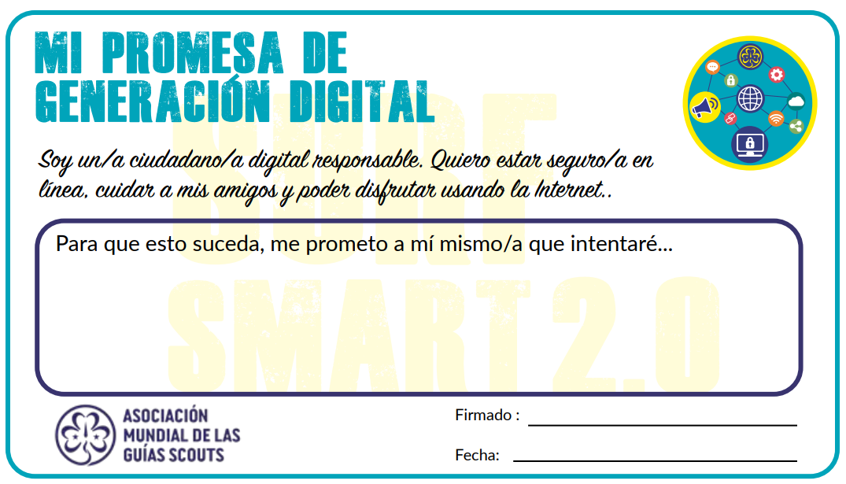

Slide 43
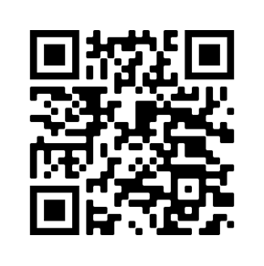
Encuesta de Cierre
<a href="https://www.freepik.com/vectors/illustrations">Illustrations vector created by stories - www.freepik.com</a>
Por favor realicen la encuesta en línea, utilizando el enlace o el código QR
https://ee.kobotoolbox.org/x/1buRh7yx

Slide 44
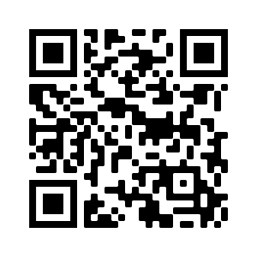
ENLACES a los recursos
Para obtener más información sobre la AMGS:
https://www.wagggs.org/es/
Programa de Surf Smart:
https://www.wagggs.org/es/what-we-do/surf-smart-20/
Envíenos un correo electrónico: surfsmart@wagggs.org

Slide 45
¡Gracias!

